Slide 1
2016年9月北京房地产市场分析
云房数据研究中心
2016年10月

Slide 2
目 录
目录一
政策篇
政策面：调控政策密集出台，或将抑制房价上涨
市场面：全国市场面向好，价格上涨城市明显增多
资金面：利率继续维持低位，银行收紧态势趋显
目录二
市场篇
北京
环北京

Slide 3
政策面|调控政策密集出台，或将抑制房价上涨
今年以来，随着楼市的房价的暴涨，热点城市相继升级或重新出台了房地产调控措施。从调控手段来看，包括限购、限贷政策，控制房价涨幅、限地价竞房价、熔断摇号、缩短土地款缴清时限、现房销售、规范市场交易等。
国庆期间，面对疯涨的房价和潜在的资产泡沫风险，在“因城施策”的政策背景下，房地产限购政策相继在重点城市出台。从9月30日晚间到10月6日的假期时间内，限购新政就相继在北京、天津、郑州、无锡、济南、合肥、武汉、苏州、深圳、广州、珠海、东莞等二十个城市落地。因此，2016年“国庆”成为史上房地产调控政策最为密集的假期。在新政的作用下，会使楼市成交快速下调，市场进入观望期，原本恐慌入市的购房者回归理性，房价或将在今年四季度开始调整。
3

Slide 4
政策面|收紧楼市政策成趋势，南京频出调控政策
2016年以来热点城市收紧政策一览表
时间 | 城市 | 内容
3月25日 | 上海 | 社保年限两年改五年，提高首付比例
3月25日 | 深圳 | 差别化信贷，社保年限“1改3”
4月1日 | 廊坊 | 廊九条，非本地户籍居民家庭限购一套住房，且购房首付款不得低于30%
5月5日 | 北京通州 | 公寓限购
7月1日 | 合肥 | 差别化信贷
8月12日 | 苏州 | 重启限购限贷
8月12日 | 南京 | 提高二套房首付比例
8月31日 | 厦门 | 对144㎡及以下的普通商品住房限购
8月31日 | 武汉 | 非本地户籍第二套房限购，本地户口的第二套房首付比例提高到40%
9月14日 | 郑州 | 扩大居住用地供应规模、严控土地竞拍溢价率、公积金住房贷款金额等调控新政
9月18日 | 杭州 | 在市区限购范围内，暂停向拥有一套及以上住房的非本市户籍居民家庭出售住房，包括新建商品房和二手房
9月25日 | 南京 | 政府出台了主城区住房限购政策
9月26日 | 南京 | “宁十三条”稳楼市，控房价
9月29日 | 昆山 | 非苏州市户籍居民家庭购买第2套住房，需提交1年社保证明
9月29日 | 福州 | 提高土地竞买条件，加强商品房价格管理
统计时间：2016.01.01-2016.09.29
4

Slide 5
政策面|国庆节“20城”调控政策纷纷出台
国庆节前后各地调控政策一览
 | 城市 | 内容
限购限贷 | 北京 | 明确重启“90/70”政策；2套房为非普通自住房首付至少七成
 | 深圳 | 明确重启“90/70”政策；市户籍成年单身人士（含离异）限购1套住房
 | 苏州 | 户籍居民有三套房者，不得再买房；房企价格过高将被约谈
 | 南京 | 市户籍成年单身人士（含离异）限购1套住房；2套房首付提至8成
 | 厦门 | 限购面积从144提高到180平，外地户籍购房门槛提高
 | 合肥 | 在市区范围内，第三套禁购，首套房首付比例调整为30%
 | 广州 | 2套房首付不低于70%，继续暂停发放家庭购买第三套及以上住房贷款
 | 郑州 | 拥有两套房者限购180平米以下住房，二套房首付40%，首套房首付30%
 | 珠海 | 本地限购3套外地限购1套144平方米及以下住房，而二套房首付不低于40%
 | 济南 | 购买首套和二套住房的首付款提至30%、40%，已有三套住房的暂不得再购房
 | 福州 | 1套房首付比例不低于30%，2套房首付比例不低于40%，三种类型居民家庭购房将受限制
 | 无锡 | 二套房首付比例提至40%，非本市户籍限购二套房，对土地出让设置最高限价
分区限制 | 天津 | 拥有1套及以上的外地人暂停在部分区域购房，其商业贷款首付比例也提高至40%
 | 成都 | 分区域限购，二套房首付比例不低于40%；部分区域单人只能新购一套房
 | 武汉 | 汉阳等区实行住房限购限贷，本地户口居民购房首套房首付最低25%，二套首付最低50%，第三套禁贷
稳定市场 | 南宁 | 商品房实售价格不得高于预售申报价
 | 惠州 | 预售商品房时，应当取得商品房预售许可证
 | 佛山 | 预售商品房时，应当取得商品房预售许可证
 | 东莞 | 申请商业性个人住房贷款最低首付款比例不低于30%，2套房最低首付款比例不低于40%
5

Slide 6
政策面| 京“930”新政出台
政策内容：优化供应结构及交易管理，实行差别化信贷
一、优化供应结构
加大中低价位、中小套型普通商品住房的供应比例，保证套型建筑面积90平方米以下住房面积所占比重不低于70%；进一步加大自住型商品住房用地供应。
二、完善差别化住房信贷
提高首付比例： 首套普通自住房的首付款比例不低于35%，首套非普通自住房的首付款比例不低于40%。认房又认贷：对拥有1套住房的居民家庭，为改善居住条件再次申请商业性个人住房贷款购买普通自住房的，无论有无贷款记录，首付款比例均不低于50%；购买非普通自住房的，首付款比例不低于70%。
三、强化交易管理
强化“控地价、限房价”的交易方式，试点采取限定销售价格并将其作为土地招拍挂条件的措施，有效控制房地产价格快速上涨； 加强对房地产开发企业及其销售行为的管理，对报价明显高于周边在售项目价格和本项目前期成交价格且不接受指导的商品住房项目，期房预售的暂不核发预售许可证书、现房销售的暂不办理现房销售备案；加强对房地产经纪机构及其经纪活动的管理，全面实施存量房交易资金监管；严肃查处房地产市场违法违规行为，加大市场监管执法力度；切实加强组织领导，建立本市加强房地产市场监管工作联席会议制度。
6

Slide 7
政策面|供求双向调节，促进市场平稳发展
政策解析：政策收紧改变市场预期，价格涨幅趋缓
确定重启“70/90政策”，加大自住房房供应，新政通过加大住宅用地，调整土地供应结构，从源头上保证了增加住房供给，既满足了百姓的刚性住房需求，又能对稳定房价起到一定作用。
提高首付比例，认房又认贷，其目的在于打击投资性需求的释放，让住房回归居住功能，抑制投机、保证刚需、稳定市场和房价、支持资金流向实体经济。政策收紧，四季度或将量降价稳：政策对投资需求打击最为明显，改善性需求也是限贷限购的主要对象，预计四季度成交量将有明显下滑。此外，政策收紧改变市场预期，加重买卖双方观望情绪，价格涨幅将放缓，年内将总体维持平稳。
京八条的出台，短期内公寓或将获利，但公寓相关的政策预计也会很快出台，
长期看，小户型低总价的公寓作为刚需住宅的替代，仍然有比较稳定的需求。
7

Slide 8
市场面|全国市场面向好，价格上涨城市明显增多
全国价格呈上涨趋势

Slide 9
资金面|全国利率继续维持低位，银行收紧态势趋显
从城市角度看，银行的收紧态势表现的较为明显
2016年9月20城市首套房贷利率TOP20排行榜及变化情况
城市 | 2016年8月 | 2016年9月 | 变化情况 | 城市 | 2016年8月 | 2016年9月 | 变化情况
天津 | 4.11% | 4.12% | 0.01% | 郑州 | 4.39% | 4.39% | 0.00%
佛山 | 4.17% | 4.17% | 0.00% | 大连 | 4.40% | 4.40% | 0.00%
珠海 | 4.17% | 4.18% | 0.01% | 杭州 | 4.40% | 4.40% | 0.00%
广州 | 4.20% | 4.19% | -0.01% | 苏州 | 4.41% | 4.40% | -0.01%
青岛 | 4.20% | 4.20% | 0.00% | 上海 | 4.41% | 4.41% | 0.00%
北京 | 4.21% | 4.23% | 0.02% | 福州 | 4.42% | 4.41% | -0.01%
成都 | 4.25% | 4.25% | 0.00% | 南京 | 4.42% | 4.42% | 0.00%
重庆 | 4.31% | 4.29% | -0.02% | 深圳 | 4.42% | 4.43% | 0.01%
宁波 | 4.30% | 4.30% | 0.00% | 厦门 | 4.42% | 4.43% | 0.01%
无锡 | 4.32% | 4.30% | -0.02% | 石家庄 | 4.43% | 4.43% | 0.00%
数据来源：融360

Slide 10
目 录
目录一
政策篇
目录二
市场篇
北京
一手房市场：金九楼市供需两旺，房山成为新房楼市主力军
二手房市场：价格涨幅再次扩大
土地市场：9月土地市场成交遇冷，多宗经营性地块入市
市场预测：短期回归理性，中期看货币政策
环北京

Slide 11
一手房|“金九”供应激增，年内中小户型集中供应
2016年9月，一手商品房共供应90.7万㎡，环比上升55.8%，同比下降31.9%；2016年1-9月，一手商品房累计供应958万㎡，与去年同期相比下降16%。
从今年的供应特征来看，年内新增供应小户型居多。
北京一手房供应变化情况
 | 2015年1-9月 | 2016年1-9月 | 同比
新增供应面积（万㎡） | 958.0 | 804.8 | -16.0%
新增供应套数（套） | 77006 | 112989 | 46.7%
备注：一手房数据统计包含期房和现房，含自住房，剔除保障房、车位及其它

Slide 12
一手房|房山成新房供应主力区域
2016年9月，房山新增供应套数为2170套，占总成交套数的27.3%；
2016年1-9月，房山新增供应占全市总供应套数的18.6%，新增套数为14154套。

Slide 13
一手房| 9月别墅供应翻两番，自住房零供应
环比上升 190%
年内办公供应面积领跑其他业态

Slide 14
一手房| 成交热度提高，价格结构性上涨
传统金九旺季影响，新房市场升温
2016年9月，新房市场成交热度提高，一手商品房共成交166.0万㎡，环比上升13.5%，同比上升26.6%；
价格方面，受自住房交易量大幅萎缩，新房价格大幅上涨，为35829元/㎡，环比上涨16.4%，同比上涨28.1%。
备注：一手房数据统计包含期房和现房，含自住房，剔除保障房、车位及其它

Slide 15
一手房|“国庆周”新房网签量优于去年同期，环比大幅下降
北京“国庆周”一手房量价环比变化情况
 | 成交套数 | 成交面积(万㎡) | 成交均价(元/㎡) | 成交金额(亿元)
2016“国庆周” | 1437 | 14.9 | 44446 | 66.24
上周 | 5797 | 56.11 | 38642 | 216.8
环比 | -75% | -73% | 15% | -69%
备注：一手房数据统计包含期房和现房，含自住房，剔除保障房、车位及其它

Slide 16
一手房| 公寓交易量止跌为升，自住房则大跌
环比上升 72.9%
9月公寓交易量占总成交量的一半

Slide 17
一手房| 各业态均价环比均上扬，普通住宅价格逼近4万/平

Slide 18
一手房|房山成今年新房主力军，大兴，通州，门头沟房价高企
从区域上来看，房山新房市场呈现供需两旺的局面，从成交层面看，房山已经成为新房市场的焦点。
大兴，通州，门头沟房价高企，逼近5万/平。
2016年9月北京各行政区新建住宅量价情况
 | 成交套数（） | 成交面积 (万㎡) | 成交均价 (元/㎡) | 成交金额 (亿元) | 存量套数 | 存量面积 (万㎡)
房山 | 1075 | 12.48 | 26680 | 33.3 | 5609 | 75.63
通州 | 588 | 7.75 | 44724 | 34.65 | 4578 | 57.99
丰台 | 569 | 7.08 | 32617 | 23.1 | 3327 | 52.16
大兴 | 543 | 9.82 | 45578 | 44.76 | 5032 | 72.44
顺义 | 488 | 11.28 | 32844 | 37.06 | 5061 | 96.85
密云 | 414 | 4.21 | 17419 | 7.33 | 6599 | 91.28
昌平 | 401 | 6.54 | 33359 | 21.82 | 3890 | 84.21
门头沟 | 351 | 6.12 | 47092 | 28.81 | 1589 | 35.45
朝阳 | 320 | 8.21 | 69048 | 56.72 | 9855 | 178.33
平谷 | 284 | 3.68 | 19101 | 7.02 | 1357 | 19.31
海淀 | 190 | 3.22 | 81348 | 26.18 | 2107 | 37.86
延庆 | 154 | 1.46 | 4043 | 0.59 | 1663 | 19.03
怀柔 | 111 | 1.54 | 24116 | 3.72 | 1604 | 25.45
东城 | 19 | 0.39 | 107597 | 4.22 | 530 | 12.8
西城 | 9 | 0.14 | 78319 | 1.06 | 650 | 7.97
石景山 | 3 | 0.1 | 73004 | 0.73 | 1785 | 14.63
备注：新建住宅统计包含普通住宅、别墅，剔除保障房、车位及其它

Slide 19
一手房|90㎡以下的成交占比持续走低，刚需群体逐渐脱离新房市场
小面积的成交占比持续走低
备注：新建住宅统计包含普通住宅、别墅，剔除保障房、车位及其它

Slide 20
一手房| 新建住宅成交高端化，刚需产品交易量大幅下滑
3万/㎡以下成交占比下降10.1个百分点
300万以下的成交占比下降9.4个百分点
备注：新建住宅统计包含普通住宅、别墅，剔除保障房

Slide 21
一手房| 成交项目TOP10
9月普通住宅成交TOP10
名次 | 项目名称 | 环线 | 行政区 | 套数↓ | 面积(㎡) | 均价(元/㎡) | 金额（亿元）
1 | 华业东方玫瑰 | 五、六环之间 | 通州 | 237 | 22035. 0 | 50997 | 11.24
2 | 水墨林溪 | 六环以外 | 房山 | 196 | 20143.9 | 17085 | 3.44
3 | 龙湖长城源著 | 六环以外 | 密云 | 184 | 8582.2 | 18714 | 1.61
4 | 电建金地华宸 | 六环以外 | 门头沟 | 134 | 18236.8 | 53326 | 9.72
5 | 京投发展公园悦府 | 五、六环之间 | 昌平 | 129 | 10660.0 | 40816 | 4.35
6 | 远洋春天著 | 五、六环之间 | 房山 | 116 | 9704.1 | 38690 | 3.75
7 | 北辰墅院1900 | 六环以外 | 顺义 | 111 | 14370.7 | 26930 | 3.87
8 | 京贸国际公馆 | 五、六环之间 | 通州 | 102 | 9723.1 | 58589 | 5.70
9 | 北京城建琨廷 | 六环以外 | 房山 | 93 | 9499.6 | 22833 | 2.17
10 | 中信墅 | 五、六环之间 | 大兴 | 91 | 13941.5 | 49724 | 6.93
9月公寓成交TOP10
名次 | 项目名称 | 环线 | 行政区 | 套数↓ | 面积(㎡) | 均价(元/㎡) | 金额（亿元）
1 | 新奇世界御马坊 | 六环以外 | 平谷 | 968 | 63139.4 | 16918 | 10.68
2 | 金地未未来 | 六环以外 | 顺义 | 799 | 38741.4 | 26810 | 10.39
3 | 启迪香山 | 五、六环之间 | 石景山 | 479 | 23643.6 | 54513 | 12.89
4 | 西山湖雲空间 | 六环以外 | 丰台 | 473 | 22305.9 | 30878 | 6.89
5 | 鲁能钓鱼台美高梅公馆 | 三、四环之间 | 丰台 | 285 | 15538.1 | 83031 | 12.90
6 | 西长安壹号 | 六环以外 | 门头沟 | 284 | 11658.7 | 38367 | 4.47
7 | 北京城建北京密码 | 六环以外 | 大兴 | 253 | 16745.8 | 23607 | 3.95
8 | 远洋新天地 | 六环以外 | 门头沟 | 250 | 14019.1 | 37636 | 5.28
9 | 首开中晟广场 | 六环以外 | 顺义 | 234 | 10499.1 | 24715 | 2.59
10 | 通州富力中心 | 五、六环之间 | 通州 | 230 | 19481.9 | 40106 | 7.81
备注：本排名不包含经适房、两限房

Slide 22
一手房|企业销售金额排行榜
9月，远洋地产收获25.92亿元的销售业绩，荣获9月单月销售业绩冠军；
和裕地产年内收获151.67亿元的成交金额，当前为2016年销售业绩冠军。
2016年9月房企销售金额排名
2016年1-9月房企销售金额排名
No. | 品牌企业名称 | 成交套数 | 成交面积(万㎡) | 成交金额(亿元)
1 | 远洋地产 | 493 | 5.64 | 25.92
2 | 鲁能集团 | 358 | 4.27 | 24.65
3 | 绿地集团 | 703 | 7.27 | 17.42
4 | 富华集团 | 352 | 3.72 | 15.84
5 | 电建/金地 | 191 | 3.05 | 15.09
6 | 中弘股份 | 1074 | 7.82 | 14.48
7 | 华业地产 | 347 | 2.8 | 13.86
8 | 首开集团 | 606 | 4.35 | 13.04
9 | 启迪控股 | 479 | 2.36 | 12.89
10 | 和裕地产 | 194 | 2.87 | 11.84
11 | 京投银泰 | 231 | 2.51 | 11.22
12 | 金地/旭辉/永同昌 | 803 | 3.93 | 10.60
13 | 顺天通集团 | 449 | 5.16 | 10.13
14 | 富力地产 | 270 | 2.39 | 10.06
15 | 首创置业 | 200 | 2.76 | 9.75
No. | 品牌企业名称 | 成交套数 | 成交面积 (万㎡) | 成交金额 (亿元)
1 | 和裕地产 | 3244 | 55.31 | 151.67
2 | 首开集团 | 3992 | 37.55 | 112.98
3 | 远洋地产 | 1686 | 23.12 | 108.93
4 | 绿地集团 | 2983 | 32.27 | 88.84
5 | 东亚新华 | 6295 | 39.08 | 80.99
6 | 北京城建 | 3712 | 31.36 | 73.78
7 | 鲁能集团 | 930 | 14.53 | 70.01
8 | 华润置地 | 1321 | 15.84 | 62.73
9 | 首创置业 | 2040 | 18.94 | 60.90
10 | 恒大集团 | 3058 | 23.02 | 60.18
11 | 中海地产 | 1191 | 13.58 | 56.53
12 | 泛海信华置业 | 168 | 5.79 | 55.88
13 | 中国铁建 | 3239 | 23.91 | 52.86
14 | 金隅集团 | 1333 | 13.84 | 50.72
15 | 首农集团 | 2939 | 25.92 | 50.32
注：全部商品房，不含车位、车库、其它用途

Slide 23
一手房| 存量继续下滑，公寓存量降幅领跑
环比下降10.1%
备注：一手房数据统计包含期房和现房，剔除保障房、车位及其它

Slide 24
一手房| 公寓去化持续加速，去化时间仅为7个月
年内公寓去化周期下降最快
备注：去化周期=当期存量/近12月平均成交量

Slide 25
二手房|交易量连续3月上升，价格涨幅持续扩大
9月北京二手住宅市场延续了6月以来的升温态势，再度突破3万套，环比上升18.9%；
价格方面，9月市场再度出现恐慌性购房，价格涨幅持续扩大，环比上涨4.9%至5.1万/平。
环比上升18.9%
4.9%
1.2%
2.1%
备注：统计物业含普通住宅、别墅、公寓

Slide 26
二手房|“国庆周”网签量创6年来新高，环比呈现明显下降趋势
受新政影响，节前中介彻夜网签，单日交易量逼近3000套

Slide 27
二手房|主城区房价逼近6万/平，倒逼近郊区价格补涨
近郊房价涨幅赶超主城区

Slide 28
二手房|每卖出5套房屋就有一套售前状态为空置
今年前8个月北京市的二手住宅成交房源中，从原业主对房源的使用情况来看，挂牌时该房源处于空置状态的占比达到23.45%，用于出租的占比为35.25%，原业主用于自住的占比为41.3%；
23.45%的房屋在出售前处于空置状态，相当于每卖出的五套房子就有超过一套在空置。在北京楼市供应日益紧张的背景下，大量房屋空置，无疑显得“很奢侈”。
2016年7月北京成交小区分布图

Slide 29
二手房|近郊区的空置房源高于主城区，别墅空置房源比例逼近60%
统计时间：2016.01.01-2016.08.30

Slide 30
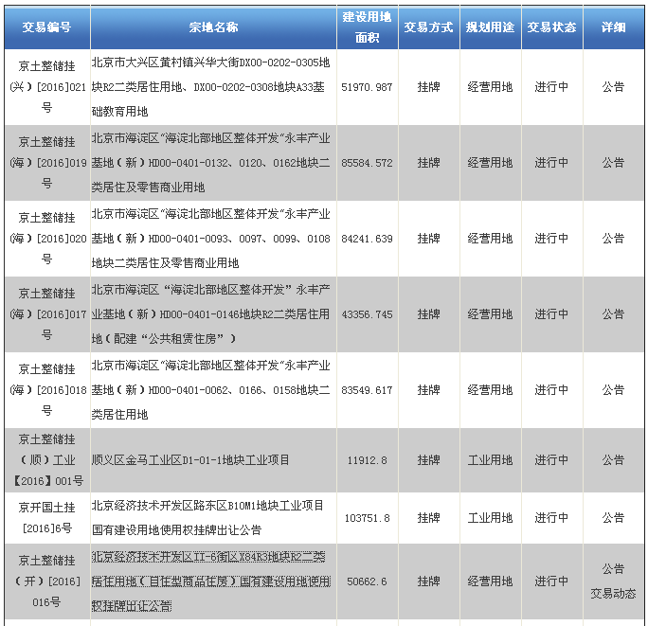
土地市场| 迎来集中供应，海淀占4宗
9月土地新增供应一览表
永丰产业基地片区为当前的价值洼地
（地铁规划中，周边学校较多，随着地块的推出，未来配套设施更为完善，发展空间较大）

Slide 31
土地市场| 断顿两月迎成交，房山商业地块出让遇冷
再次出让棚户区改造地块，今年北京市住宅土地供应总量减少，增加棚改项目等新的供地方式，符合“供给侧”改革的方向。年内共成交了3宗棚户区改造地块。
房山商业地块低溢价成交，由于该地块面积较小、商业地块前景不被看好等因素，竞拍现场仅吸引了4家房企，最终该地块便被当地房企良乡城开以4.2亿元竞得，溢价率仅3.4%。
2016年9月北京土地成交一览表
宗地名称 | 出让 方式 | 标准 用途 | 建设用地 面积(万㎡) | 规划建筑 面积(万㎡) | 土地成交价（亿元） | 起始价 （亿元） | 溢价率 | 竞得企业
北京市房山区拱辰街道FS00-LX07-0097地块B4综合性商业金融服务业用地 | 挂牌 | 商办 | 0.8 | 2.1 | 4.2 | 4.1 | 3% | 北京龙建诚信 房地产开发 有限公司
北京市丰台区张仪村路东侧棚户区改造项目前期工作及拟改造土地使用权出让招标公告 | 招标 | 居住 | 5.9 | 16.0 | —— | 0.0 | —— | 北京城建集团有限 责任公司
北京经济技术开发区河西区X52M1地块工业项目国有建设用地使用权挂牌出让公告 | 挂牌 | 工业 | 6.1 | 12.2 | 1.3 | 1.3 | 0% | 中国机动车辆安全 鉴定检测中心

Slide 32
楼市预判|短期回归理性，中期看央行政策
短期来看，“京八条”的出台，购房门槛进一步提高，打击了投机性需求的入市，可以稳定房地产市场预期，消除恐慌，从而交易量将逐步回落，房价也将逐步企稳并回落；
从楼市周期来看，当前房价涨幅的拐点已至，房价将结束暴涨，楼市将开启新一轮降温周期。
中期来看，主要看央行，如果货币政策继续宽松，在存量持续走低的背景下，横盘时间或将较长，市场小幅调价；若央行继续收紧货币或信贷，楼市降幅可能会加大。

Slide 33
目 录
目录一
政策篇
目录二
市场篇
北京
环北京
石家庄（主城区）
廊坊（市区）
燕郊
固安
香河

Slide 34
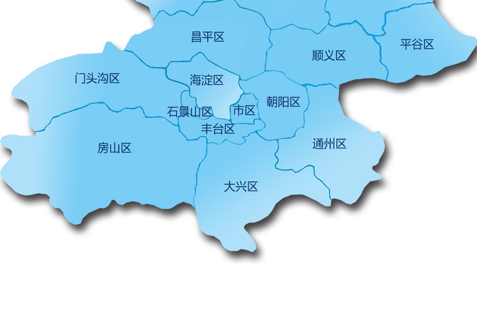
燕郊
香河
安次、广阳
石家庄
固安

Slide 35
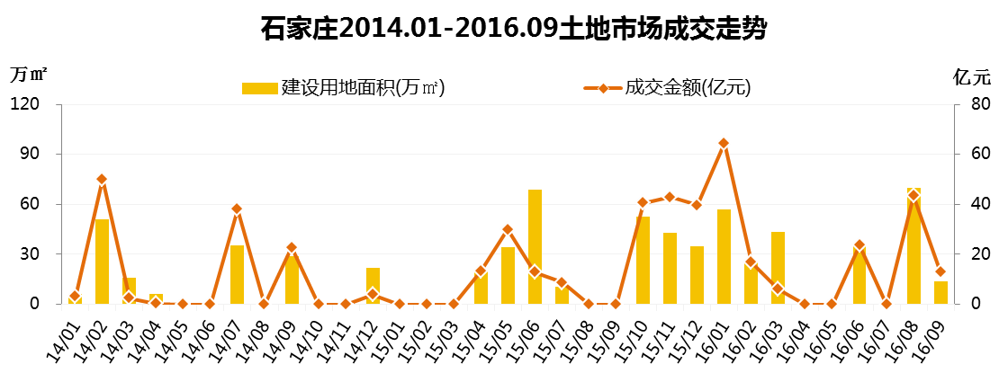
石家庄（主城区）| 土地市场
土地市场：9月受供应减少影响，成交面积下降
2016年9月：供应2宗，均为住宅用地，建设用地面积共6.1万㎡。成交5宗，建设用地面积共12.8万㎡，溢价率上涨至7.74%，其中住宅3宗，建设用地面积共12.5万㎡ 。
2016年1-9月：供应61宗，其中33宗住宅用地，15宗商办用地，9宗工业用地。成交56宗，建设用地面积共244.1万㎡，金额达167.2亿元。

Slide 36
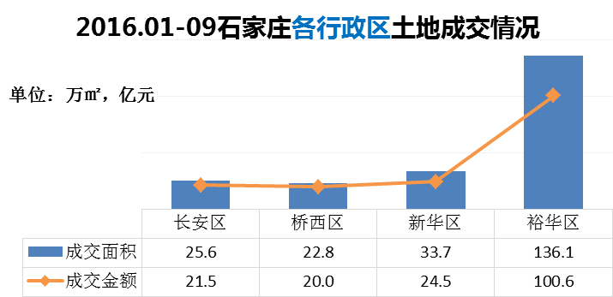
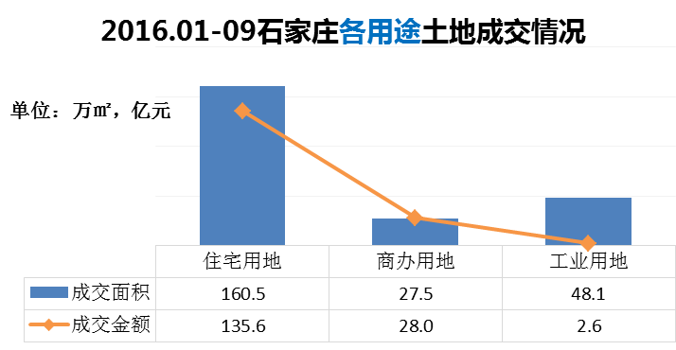
石家庄（主城区）| 土地市场
土地市场：市场以住宅用地为主，裕华区交易火爆
2016年9月成交情况
裕华区：2宗，土地面积9.4万㎡
长安区：1宗，土地面积3.1万㎡
桥西区：1宗，土地面积0.5万㎡
新华区：1宗，土地面积0.9万㎡
2016年9月成交情况
住宅用地：裕华区2宗，长安区1宗
商办用地：桥西区1宗，新华区1宗
工业用地：无成交

Slide 37
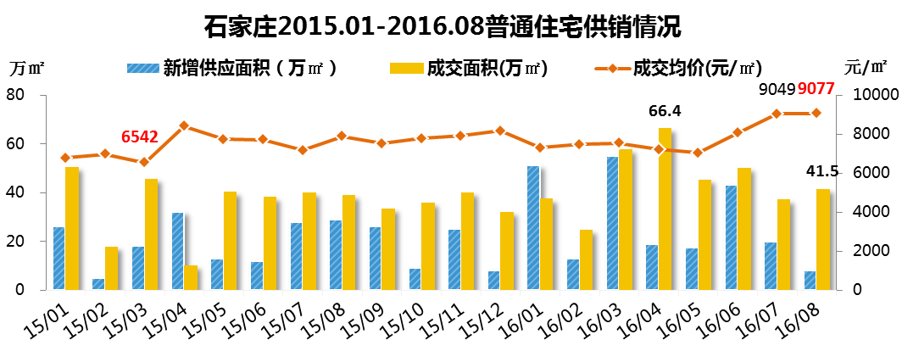
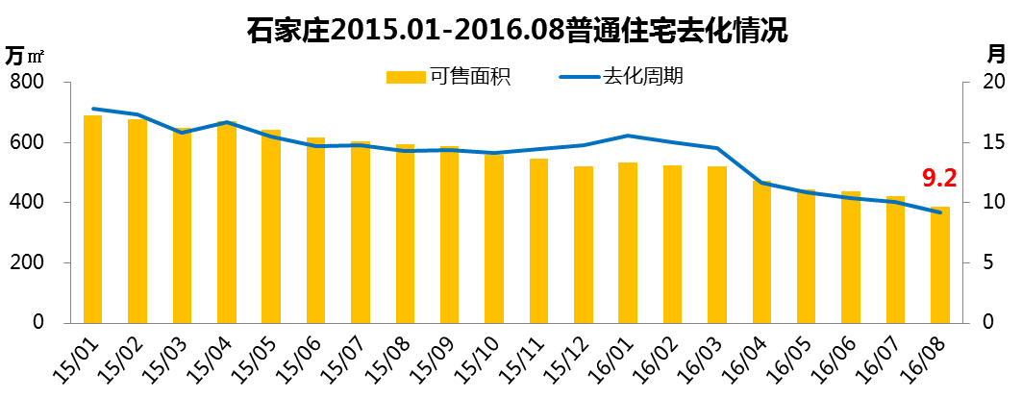
石家庄（主城区）| 普通住宅市场
成交均价高位稳定，去化依旧加速

Slide 38
石家庄（主城区）| 普通住宅市场
普通住宅：交易主要集中在大中户型，总金额在百万上下
100万以下占59%
90㎡以下占16%

Slide 39
石家庄（主城区）| 普通住宅市场
8月普通住宅供应一览表
项目名称 | 预售开始时间 | 预售范围 | 预售证号 | 住宅供应面积（㎡）
东胜紫御府（馨苑） | 20160806 | 3-15、16号办公楼 | 2016071 | 39194.16
天洲视界城 | 20160816 | D11号住宅楼 | 2016075 | 19502.58
瑞城 | 20160818 | 低层住宅2、低层住宅3 | 2016076 | 5169.23
凤凰城（海棠苑） | 20160825 | 21号商住楼-22号楼 | 2016077 | 8574.17
凤凰城（海棠苑） | 20160829 | 23号楼-24号楼 | 2016078 | 8965.25

Slide 40
石家庄（主城区） |长安区项目成交体量居首
8月普通住宅项目成交排行TOP10
项目名称 | 区县 | 成交套数 （套）↓ | 成交面积 （万㎡） | 成交单价 （元/㎡） | 成交总额 （亿元）
林荫大院 | 新华 | 359 | 4.12 | 9985 | 4.11
锦融尚御 | 长安 | 232 | 2.39 | 6777 | 1.62
瑞城 | 长安 | 223 | 2.53 | 7796 | 1.97
紫晶悦城 | 长安 | 222 | 2.24 | 6570 | 1.47
天洲视界城 | 长安 | 184 | 2.04 | 5749 | 1.17
博雅盛世 | 长安 | 143 | 1.32 | 6264 | 0.83
汇君城 | 新华 | 137 | 1.54 | 9590 | 1.48
云棠家园 | 长安 | 125 | 1.27 | 9036 | 1.15
众美凤凰城 | 新华 | 122 | 0.83 | 13345 | 1.11
天阳御珑湾 | 裕华 | 118 | 4.08 | 10552 | 4.30
1-8月普通住宅项目成交排行TOP10
项目名称 | 区县 | 成交套数 （套）↓ | 成交面积 （万㎡） | 成交单价 （元/㎡） | 成交总额 （亿元）
润德天悦城 | 桥东 | 3043 | 30.10 | 6304 | 18.98
博雅盛世 | 长安 | 2375 | 21.32 | 5842 | 12.46
紫晶悦城 | 长安 | 1966 | 19.86 | 6112 | 12.14
紫林湾 | 长安 | 1888 | 19.94 | 6544 | 13.05
林荫大院 | 新华 | 1424 | 16.18 | 8594 | 13.91
天洲视界城 | 长安 | 1227 | 12.62 | 5290 | 6.68
瑞城 | 长安 | 1220 | 12.42 | 9331 | 11.59
星河盛世城 | 长安 | 974 | 11.26 | 10812 | 12.18
卓达亿嘉盛世春天 （城中村改造） | 长安 | 956 | 10.22 | 2772 | 2.83
泰丰观湖 | 桥西 | 929 | 11.69 | 6914 | 8.08

Slide 41
燕郊
香河
安次、广阳
石家庄
固安
廊坊

Slide 42
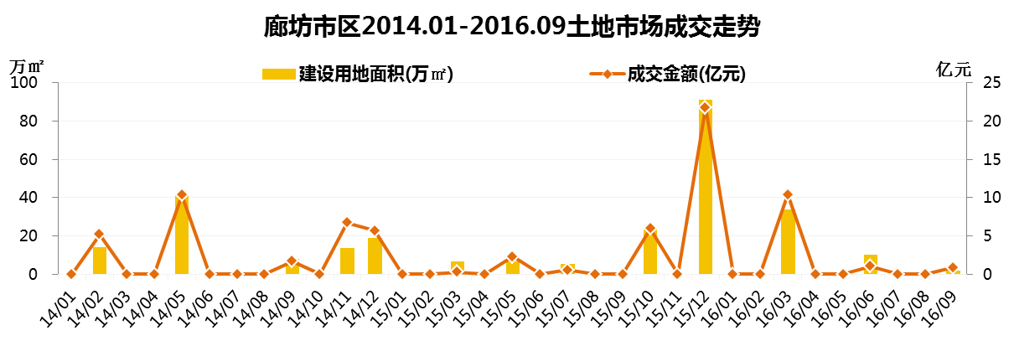
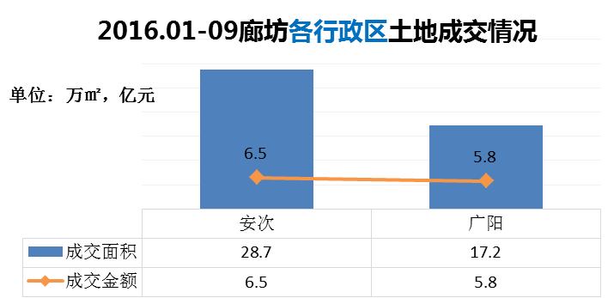
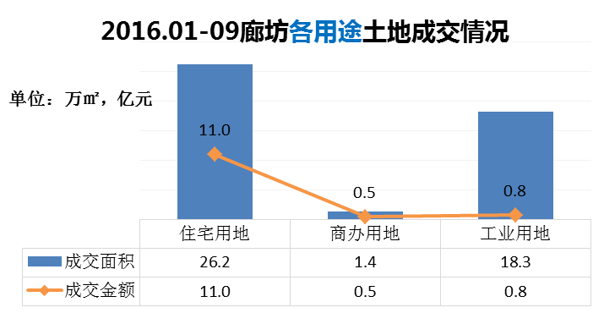
廊坊（安次+广阳）| 土地市场
土地市场：本月供应地块均被成交
2016年9月：供应2宗住宅用地，均被成交，建设用地面积为1.9万㎡，溢价率仅1.99%。
2016年1-9月：供应22宗，其中14宗住宅用地，1宗商办用地，7宗工业用地。
成交17宗，建设用地面积共46.0万㎡，金额12.3亿元。

Slide 43
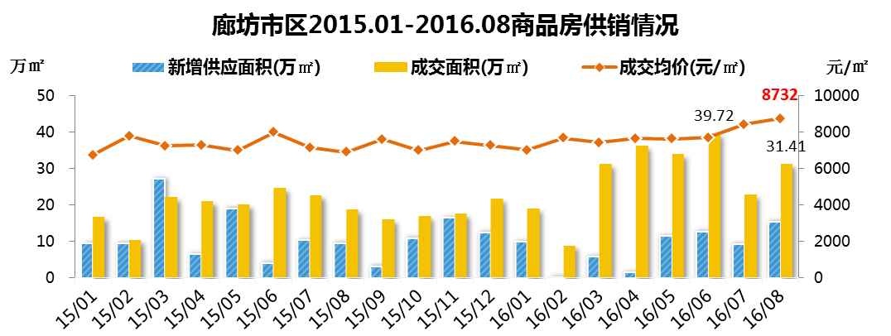
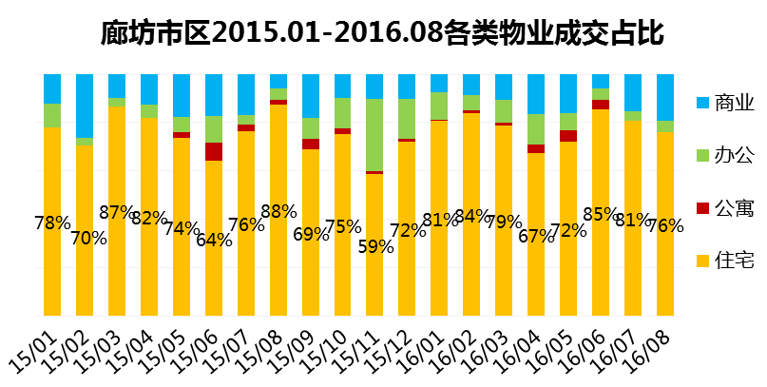
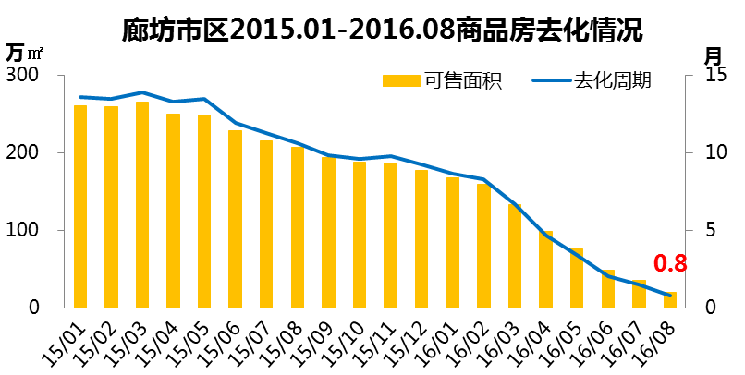
廊坊（安次+广阳）| 商品房市场
商品房：价格上涨，市场供不应求，去化周期竟不足1个月
去化周期=可售面积/近12个月月均成交面积

Slide 44
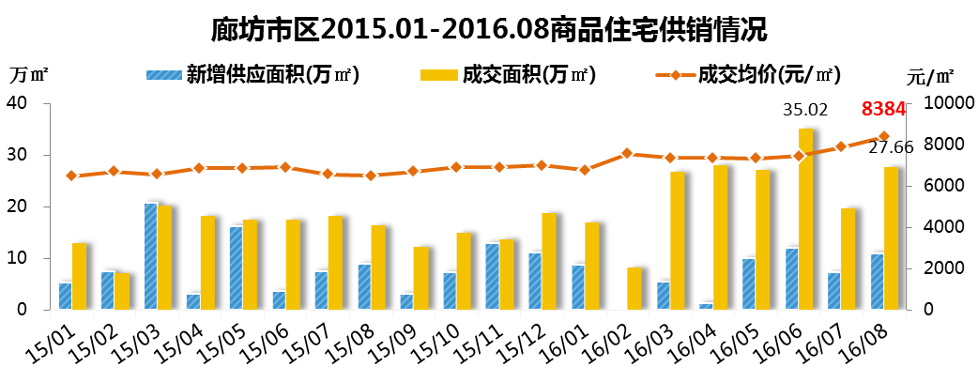
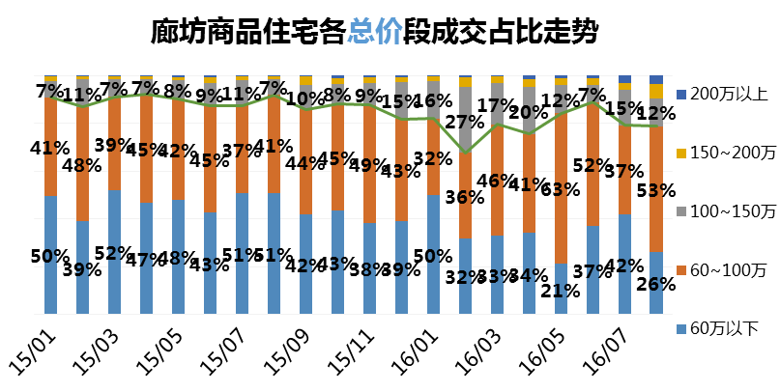
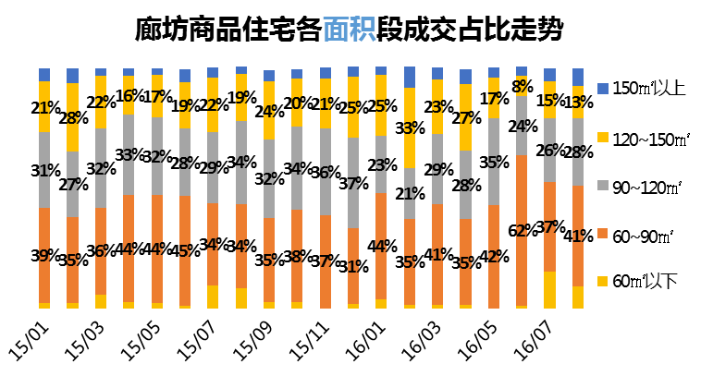
廊坊（安次+广阳）| 商品住宅市场
商品住宅：均价持续上涨，低总价成交本月爆发

Slide 45
廊坊（安次+广阳）| 办公、商业市场
办公市场：8月继续量跌价涨
商业市场：成交量平稳上升，价格小幅回落

Slide 46
廊坊（安次+广阳）| 项目预售情况
8月项目预售情况
项目名称 | 区县 | 批准销售套数 （套）↓ | 批准销售面积 （㎡）
枫景园 | 广阳 | 335 | 20026
金银湾 | 广阳 | 313 | 15287
上善颐园 | 广阳 | 223 | 32919
尊域盛地 | 安次 | 208 | 16446
宏程华苑 | 安次 | 84 | 6631
新世界家园 | 广阳 | 67 | 12965
龙河枫景 | 安次 | 45 | 4214
恒祥家园 | 安次 | 14 | 1292
1-8月项目预售情况
项目名称 | 区县 | 批准销售套数 （套）↓ | 批准销售面积 （㎡） | 项目名称 | 区县 | 批准销售套数 （套）↓ | 批准销售面积 （㎡）
枫景园 | 广阳 | 964 | 88459 | 东冠·逸品龙湾 | 安次 | 219 | 21105
金银湾 | 广阳 | 637 | 44568 | 紫晶苑小区 | 安次 | 194 | 17786
尊域盛地 | 安次 | 441 | 35723 | 孔雀公馆 | 广阳 | 173 | 25193
廊坊孔雀城 | 广阳 | 431 | 39841 | 新城林湾 | 安次 | 141 | 10272
安瑞嘉园 | 广阳 | 410 | 31085 | 紫荆假日 | 安次 | 126 | 5885
京汉君庭 | 安次 | 351 | 33976 | 宏程华苑 | 安次 | 84 | 6631
理想家苑 | 安次 | 322 | 29151 | 新世界家园 | 广阳 | 67 | 12965
枫丹雅苑 | 广阳 | 313 | 30672 | 证大·大拇指广场 | 安次 | 60 | 7595
悦安家园 | 安次 | 288 | 26762 | 龙河枫景 | 安次 | 45 | 4214
瑞景嘉园 | 安次 | 228 | 18060 | 盛泽花城 | 广阳 | 41 | 5240
恒祥家园 | 安次 | 226 | 23334 | 锦绣蓝苑 | 广阳 | 33 | 4502
上善颐园 | 广阳 | 223 | 32919 | 银河领域 | 广阳 | 1 | 128

Slide 47
廊坊（安次+广阳）| 项目成交情况
8月项目成交排行TOP10
项目名称 | 区县 | 成交套数 （套）↓ | 成交面积 （万㎡） | 成交单价 （元/㎡） | 成交总额 （亿元）
上善颐园 | 广阳 | 413 | 4.45 | 8359 | 3.72
京汉君庭 | 安次 | 325 | 3.10 | 7837 | 2.43
枫景园 | 广阳 | 240 | 2.25 | 7584 | 1.70
悦安家园 | 安次 | 217 | 2.01 | 8055 | 1.62
枫丹雅苑 | 广阳 | 215 | 2.09 | 8156 | 1.70
龙河盛都小区 | 安次 | 186 | 1.74 | 10185 | 1.77
新世界家园 | 广阳 | 133 | 2.06 | 10996 | 2.27
紫荆假日 | 安次 | 89 | 0.45 | 7536 | 0.34
K2·狮子城 | 安次 | 76 | 0.51 | 7877 | 0.40
新中家园 | 广阳 | 71 | 1.22 | 10828 | 1.32
1-8月项目成交排行TOP10
项目名称 | 区县 | 成交套数 （套）↓ | 成交面积 （万㎡） | 成交单价 （元/㎡） | 成交总额 （亿元）
廊坊孔雀城 | 广阳 | 2302 | 25.08 | 7732 | 19.39
枫景园 | 广阳 | 1827 | 17.96 | 7753 | 13.92
上善颐园 | 广阳 | 1093 | 11.26 | 7853 | 8.84
紫晶苑小区 | 安次 | 1004 | 9.97 | 7783 | 7.76
龙河盛都小区 | 安次 | 924 | 9.18 | 8392 | 7.70
京汉君庭 | 安次 | 911 | 8.81 | 6885 | 6.07
悦安家园 | 安次 | 824 | 7.76 | 6777 | 5.26
新城林湾 | 安次 | 822 | 6.89 | 5473 | 3.77
四季花语 | 安次 | 806 | 8.01 | 6638 | 5.32
嘉都TIME | 广阳 | 669 | 6.35 | 7645 | 4.86

Slide 48
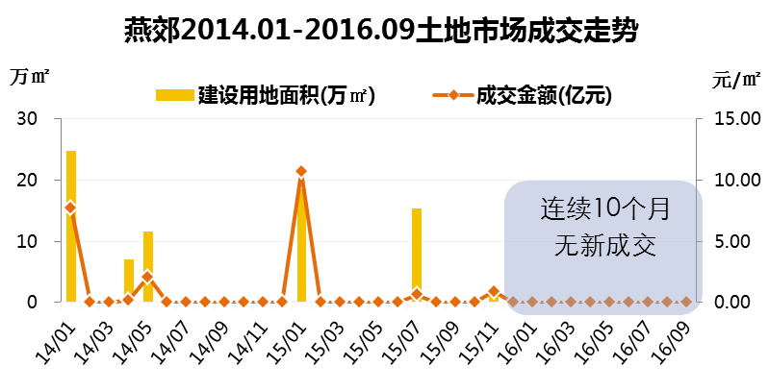
燕郊| 土地市场
土地市场：暂无供应和成交
燕郊本年度无住宅用地的供应计划，而商办用地计划供应60.1万㎡，暂时尚未出现土地供应。
 | 宗数 |  |  | 建设用地面积（万㎡） |  |  | 成交楼面地价（元/㎡）
 | 住宅 | 商办 | 工业 | 住宅 | 商办 | 工业 | 住宅 | 商办 | 工业
2014年 | 2 | 2 | 2 | 14.0 | 19.5 | 9.9 | 1488.3 | 803.1 | 137.5
2015年 | 4 | 3 | 3 | 10.5 | 10.3 | 15.4 | 3114.4 | 3005.7 | 207.7
2016年1-9月 | 0 | 0 | 0 | 0 | 0 | 0 | 0 | 0 | 0

Slide 49
燕郊| 商品房市场
商品房：价格高位稳定，去化周期不足1个月

Slide 50
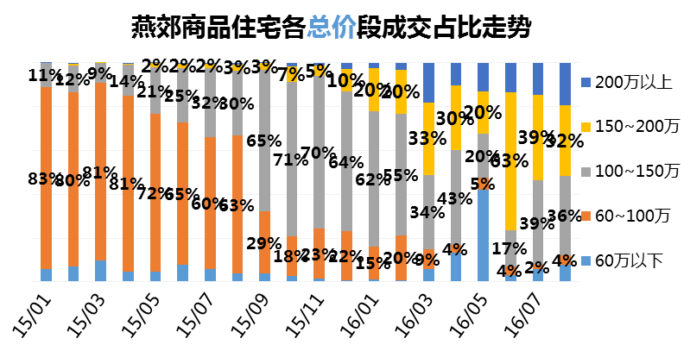
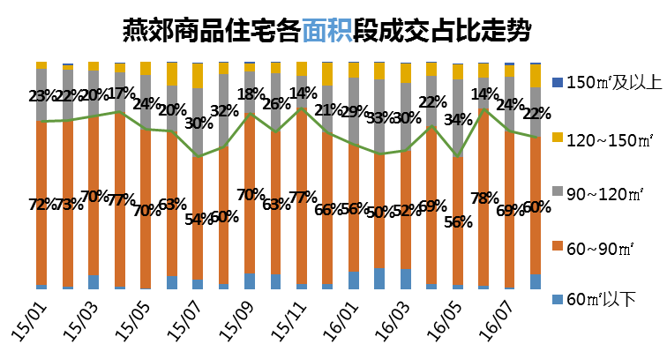
燕郊| 商品住宅市场
商品住宅：8月成交均为住宅，总价低于100万的仅占12%

Slide 51
燕郊| 项目预售情况
8月项目预售情况
项目名称 | 批准销售套数 （套） | 准许销售面积 （㎡）
莱蒙顺泽·水榭花城 | 191 | 15965
碧桂园时代城 | 76 | 6924
黄金蓝湾 | 49 | 4091
1-8月项目预售情况
项目名称 | 批准销售套数 （套） | 准许销售面积 （㎡）
嘉都·嘉茂苑 | 1254 | 110840
欣水湾·华庭 | 839 | 76918
港中旅·海泉湾 | 482 | 37634
中骏·蓝湾香郡 | 256 | 23232
莱蒙顺泽·水榭花城 | 191 | 15965
御东郡 | 168 | 14556
黄金蓝湾 | 131 | 12971
天佑家园 | 95 | 7272
碧桂园时代城 | 76 | 6924
首尔·甜城 | 74 | 6962
天洋城 | 59 | 4895

Slide 52
燕郊| 项目成交情况
8月项目成交排行TOP10
项目名称 | 成交套数 （套）↓ | 成交面积 （万㎡） | 成交单价 （元/㎡） | 成交总额 （亿元）
莱蒙顺泽·水榭花城 | 374 | 3.33 | 18713 | 6.23
港中旅·海泉湾 | 243 | 1.95 | 20004 | 3.91
嘉都·嘉茂苑 | 197 | 1.79 | 16618 | 2.97
碧桂园时代城 | 152 | 1.43 | 15254 | 2.18
首尔·甜城 | 91 | 1.12 | 21940 | 2.46
上上城（回迁房） | 80 | 0.64 | 1656 | 0.11
黄金蓝湾 | 43 | 0.42 | 20912 | 0.87
欧逸丽庭 | 31 | 0.44 | 17082 | 0.76
欣水湾·华庭 | 25 | 0.29 | 19331 | 0.55
中赵甫回迁楼 | 22 | 0.18 | 2760 | 0.05
1-8月项目成交排行TOP10
项目名称 | 成交套数 （套）↓ | 成交面积 （万㎡） | 成交单价 （元/㎡） | 成交总额 （亿元）
欣水湾·华庭 | 2796 | 25.57 | 17500 | 44.75
嘉都·嘉茂苑 | 1636 | 14.53 | 16557 | 24.05
港中旅·海泉湾 | 1092 | 9.48 | 19476 | 18.46
碧桂园时代城 | 978 | 9.10 | 14720 | 13.40
首尔·甜城 | 919 | 9.62 | 20269 | 19.50
中骏·蓝湾香郡 | 880 | 7.63 | 16261 | 12.42
中赵甫回迁楼 | 748 | 6.87 | 2762 | 1.90
嘉都 | 735 | 6.66 | 11828 | 7.88
天佑家园 | 672 | 5.43 | 16444 | 8.92
莱蒙顺泽·水榭花城 | 503 | 4.54 | 17269 | 7.85

Slide 53
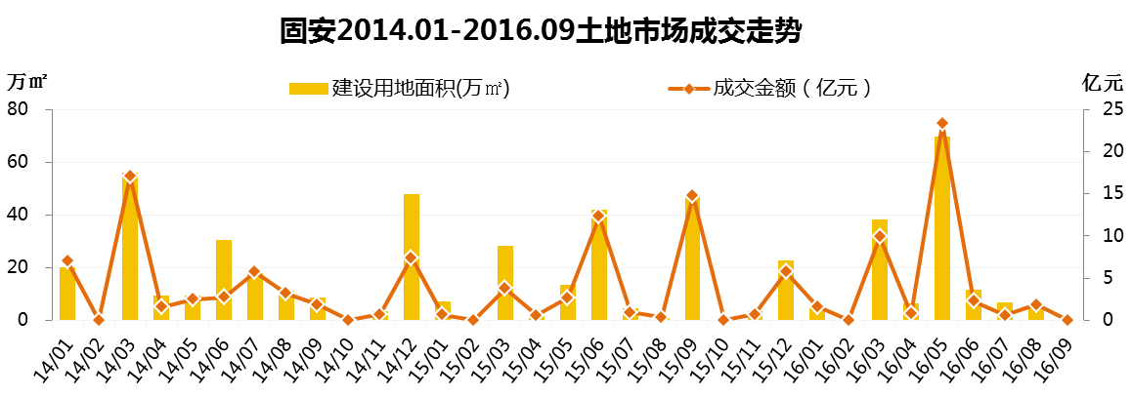
固安| 土地市场
土地市场：9月零成交
2016年9月：固安土地市场零成交，但有大量供应12宗，土地面积共22.7万㎡，
其中有10宗是住宅用地。
2016年1-9月：共成交土地68宗，成交总面积142.3万㎡，其中，住宅用地成交数量
最多，为43宗，土地面积共96.3万㎡ 。
2016.01-2016.09固安土地市场成交情况
 | 宗数 | 土地出让金 （亿元） | 建设用地面积 (万㎡) | 规划建筑面积 (万㎡) | 成交楼面地价 (元/㎡) | 平均溢价率
2016年1月 | 11 | 1.6 | 4.8 | 12.2 | 1329 | 0.0%
2016年3月 | 8 | 9.2 | 34.7 | 64.9 | 1424 | 10.0%
2016年4月 | 8 | 0.8 | 6.5 | 10.4 | 732 | 0.0%
2016年5月 | 24 | 23.3 | 69.8 | 135.8 | 1717 | 18.8%
2016年6月 | 6 | 2.3 | 11.5 | 19.2 | 1184 | 26.6%
2016年7月 | 3 | 0.6 | 6.7 | 5.8 | 1007 | 0.0%
2016年8月 | 3 | 1.8307 | 4.6 | 10.7 | 1712 | 1.8%
2016年9月 | 0 | —— | —— | —— | —— | ——

Slide 54
固安| 商品房市场
商品房：价格依旧高涨，去化周期仅1个月

Slide 55
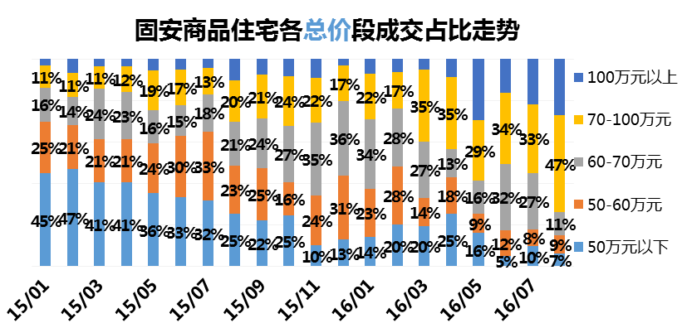
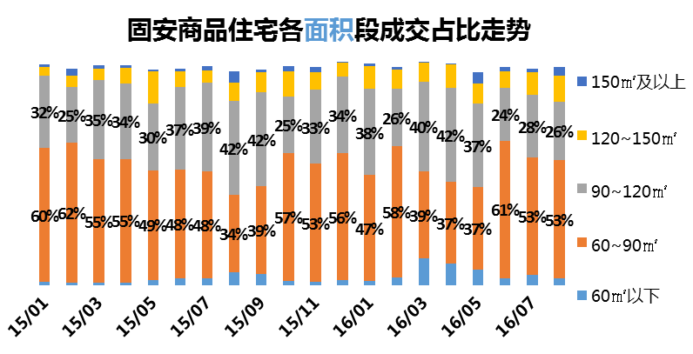
固安| 商品住宅市场
商品住宅：总价70万以上的成交占比达7成以上

Slide 56
固安| 项目预售情况
8月项目预售情况
项目名称 | 批准销售套数（套） | 批准销售面积（㎡）
永定河孔雀城剑桥郡 | 451 | 41229
牛驼温泉孔雀城 | 417 | 38222
红城小区 | 323 | 29864
浩庭花园 | 250 | 21521
福缘小区 | 57 | 4765
1-8月项目预售情况
项目名称 | 批准销售套数 （套）↓ | 批准销售面积 （㎡） | 项目名称 | 批准销售套数 （套）↓ | 批准销售面积 （㎡）
永定河孔雀城剑桥郡 | 1791 | 171831 | 永定河·孔雀英国宫 | 307 | 31560
牛驼温泉孔雀城 | 1048 | 114607 | 浩庭花园 | 250 | 21521
绿宸万华城 | 526 | 49744 | 中鼎·凤凰城 | 243 | 24083
金海太阳公园 | 498 | 49108 | 金正小区 | 232 | 20632
春辉时代 | 484 | 54675 | 丰舟熹园 | 199 | 16708
福缘小区 | 464 | 39378 | 学府锦园 | 157 | 13582
龙华城 | 456 | 38932 | 尚品馨界 | 126 | 14359
天顺家园 | 337 | 31842 | 金海太阳城 | 55 | 6055
红城小区 | 323 | 29864 | 空港温泉 | 48 | 9921
孔雀城 | 310 | 29653 | 东郦湖 | 38 | 2783

Slide 57
固安| 项目成交情况
8月项目成交排行TOP10
项目名称 | 成交套数 （套）↓ | 成交面积 （万㎡） | 成交单价 （元/㎡） | 成交总额 （亿元）
永定河孔雀城剑桥郡 | 401 | 3.67 | 10492 | 3.85
福缘小区 | 193 | 1.56 | 11494 | 1.79
学府锦园 | 146 | 1.26 | 10810 | 1.36
孔雀城 | 137 | 1.29 | 11662 | 1.50
浩庭花园 | 115 | 0.96 | 8084 | 0.77
尚品国际 | 92 | 1.02 | 7543 | 0.77
永定河·孔雀英国宫 | 69 | 0.62 | 9355 | 0.58
金海太阳公园 | 67 | 0.73 | 11398 | 0.84
牛驼温泉孔雀城 | 50 | 0.75 | 9069 | 0.68
牛驼温泉孔雀城漪泉苑 | 45 | 0.72 | 10228 | 0.73
1-8月项目成交排行TOP10
项目名称 | 成交套数 （套）↓ | 成交面积 （万㎡） | 成交单价 （元/㎡） | 成交总额 （亿元）
永定河孔雀城剑桥郡 | 3874 | 37.04 | 9595 | 35.54
永定河·孔雀英国宫 | 2686 | 23.51 | 8268 | 19.44
孔雀城 | 2660 | 23.43 | 9346 | 21.90
金海太阳公园 | 1522 | 14.96 | 9363 | 14.01
绿宸万华城 | 1093 | 10.28 | 6968 | 7.16
牛驼温泉孔雀城 | 931 | 11.66 | 7681 | 8.96
福缘小区 | 793 | 6.82 | 9149 | 6.24
天顺家园 | 696 | 6.39 | 8022 | 5.12
溪湖公馆 | 532 | 4.01 | 8074 | 3.24
东郦湖 | 500 | 4.03 | 7974 | 3.22

Slide 58
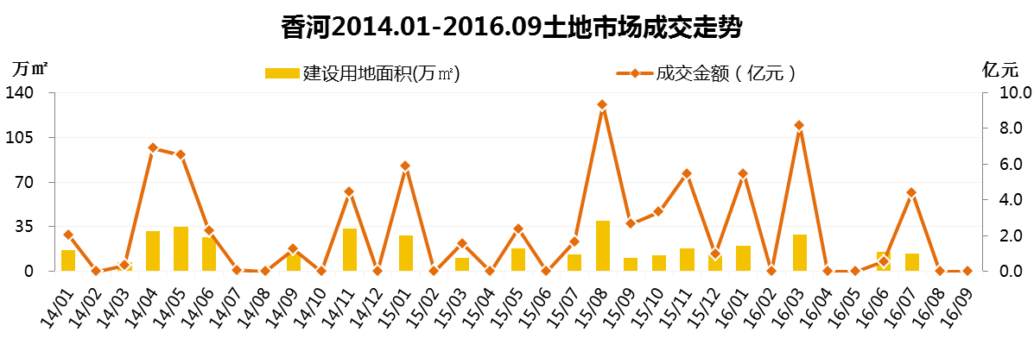
香河| 土地市场
土地市场：连续2个月零供应及成交
2016年9月：零供应；零成交。
2016年1-9月：供应土地62宗，其中住宅用地供应46宗；成交共43宗，成交建设
用地面积78.8万㎡，其中住宅用地成交32宗，占成交的74%。
2016.01-2016.09香河土地市场成交情况
 | 宗数 | 土地出让金 （亿元） | 建设用地面积 (万㎡) | 规划建筑面积 (万㎡) | 成交楼面地价 (元/㎡) | 平均溢价率
2016年1月 | 12 | 5.5 | 20.3 | 52.5 | 1041 | 0.55%
2016年3月 | 20 | 8.2 | 29.1 | 75.1 | 1086 | 0.48%
2016年6月 | 2 | 0.6 | 15.4 | 15.4 | 356 | 8.89%
2016年7月 | 9 | 4.4 | 13.9 | 34.5 | 1277 | 1.06%
2016年9月 | 0 | —— | —— | —— | —— | ——

Slide 59
香河| 商品房市场
商品房：均价再创新高，去化周期下降至不足4个月

Slide 60
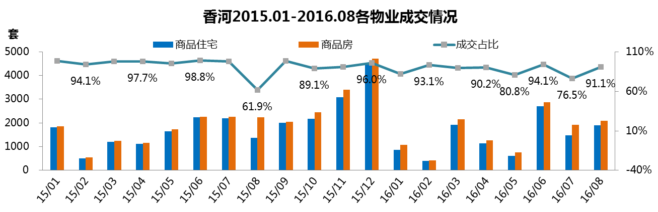
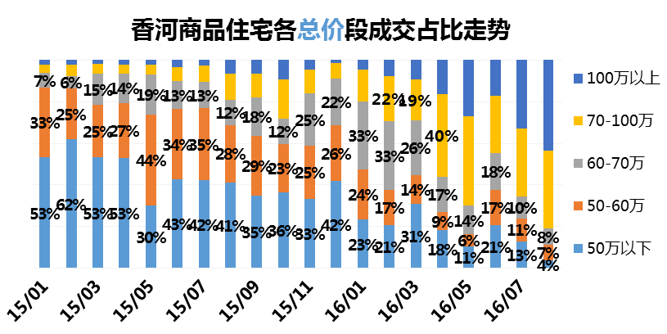
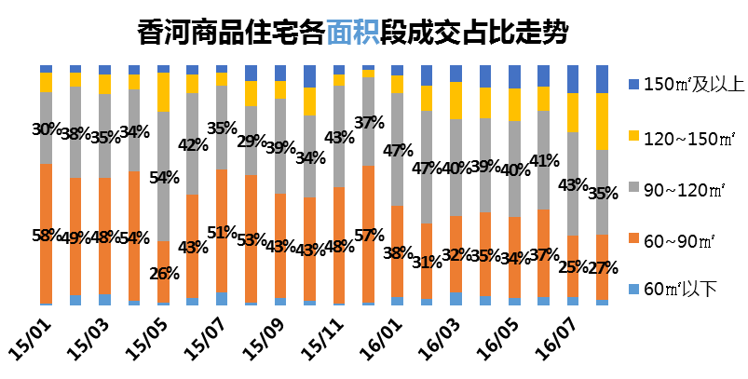
香河| 商品住宅市场
商品住宅：百万以下成交占比不足二成

Slide 61
香河| 项目预售情况
8月项目预售情况
项目名称 | 批准销售套数（套） | 准许销售面积（㎡）
兴业公寓 | 810 | 73292
大运河孔雀城 | 416 | 67374
京汉铂寓 | 112 | 10716
1-8月项目预售情况
项目名称 | 批准销售套数（套） | 准许销售面积（㎡）
专家公寓 | 1177 | 112907
大运河孔雀城 | 935 | 133356
尚乘华府 | 912 | 94503
富力新城 | 815 | 79996
兴业公寓 | 810 | 73292
天悦小区 | 511 | 53922
荣盛白鹭岛 | 377 | 33142
京汉铂寓 | 224 | 21431
爱晚康城 | 190 | 25263
珠光逸景 | 120 | 14494
香城壹号 | 118 | 10961

Slide 62
香河| 项目成交情况
8月项目成交排行TOP10
项目名称 | 成交套数 （套）↓ | 成交面积 （万㎡） | 成交单价 （元/㎡） | 成交总额 （亿元）
大运河孔雀城 | 392 | 5.58 | 11983 | 6.69
富力新城 | 341 | 3.34 | 7630 | 2.55
爱晚康城 | 285 | 2.59 | 11566 | 2.99
专家公寓 | 168 | 1.69 | 8414 | 1.42
尚乘华府 | 118 | 1.06 | 9321 | 0.99
运河国际生态城 | 92 | 1.48 | 9264 | 1.37
新世界名苑 | 49 | 0.41 | 8525 | 0.35
龙胜四季城（燕都鑫城） | 45 | 0.44 | 9013 | 0.40
天悦小区 | 40 | 0.41 | 7757 | 0.32
北京自在城 | 34 | 0.31 | 9624 | 0.30
1-8月项目成交排行TOP10
项目名称 | 成交套数 （套）↓ | 成交面积 （万㎡） | 成交单价 （元/㎡） | 成交总额 （亿元）
大运河孔雀城 | 2121 | 23.67 | 8386 | 19.85
专家公寓 | 735 | 7.22 | 7920 | 5.72
爱晚康城 | 671 | 8.29 | 11473 | 9.52
新世界名苑 | 638 | 5.44 | 8231 | 4.48
三田雍泓·青海城 | 630 | 7.12 | 5931 | 4.22
珠光逸景 | 519 | 5.48 | 7744 | 4.24
运河家园住宅小区 | 513 | 5.20 | 8479 | 4.41
香公馆 | 499 | 4.31 | 5367 | 2.31
荣盛白鹭岛 | 435 | 3.90 | 5953 | 2.32
秀兰住宅小区 | 431 | 4.36 | 7792 | 3.40

Slide 63
总结及预测
市场主要特征：
9月土地市场冷淡异常，多处零供应及成交
新建商品房存量已枯竭，去化周期持续回落，最低仅剩0.8个月
商品房市场均价仍在上涨，涨幅趋缓
未来趋势预测：
库存触底，惜售式房荒与缺地式房荒严重，未来新盘均大概率成为香饽饽
新机场、五轨、六高速带动环京发展，接纳北京外溢人口，为房价上涨提供环境
随着北京楼市调控政策的推出，渐次降温将成大概率事件，环京楼市购房者的预期心理也将与北京同步
受全国房地产市场调控影响，环京楼市政策或将随之收紧

